Slide 1
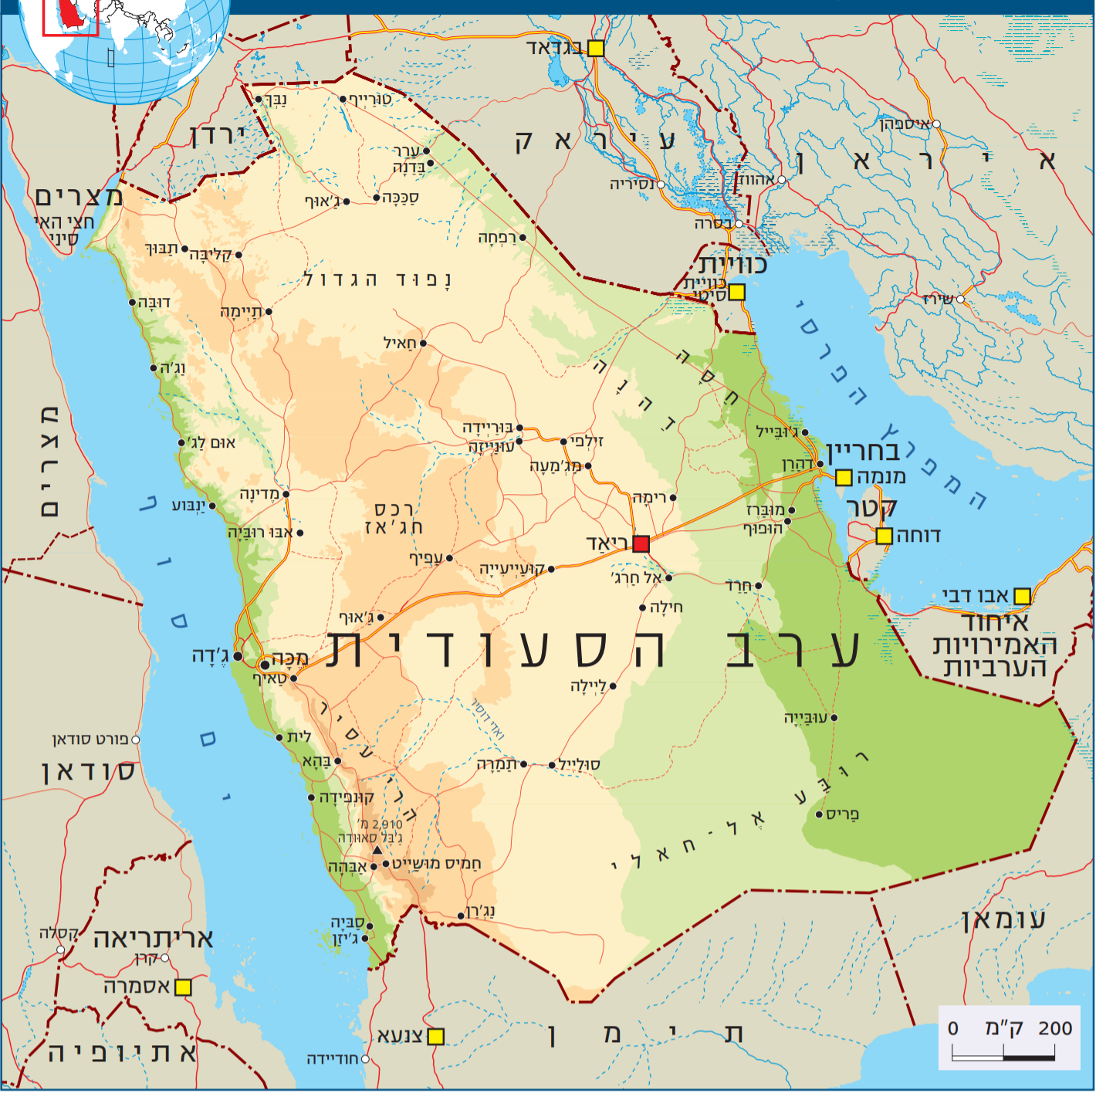
סעודיה
פיני בנאים, איתי שפירא, אייל ברזילי, איילת ירוחם, שי שטאדלר
מדריך- אל"ם אלי בר-און
היסט, אסטרטגיה ומערכה

Slide 2
היסט
א. בעוד שאנחנו מסתכלים על המזה"ת ועל הזירה הבינלאומית "דרך" הסוגיה האיראנית וכך מנתחים את היחסים עם ישראל והפלסטינים, הרי ש- האמריקאים יצרו מציאות שונה בהסתכלות "דרך" הסוגיה הפלסטינית.
ב. בעוד שהורגלנו להתנהלות דיפלומטית מכבדת, הרי ש- ארצות הברית החלה לנקוט גישה עסקית קשוחה, ללא העדפות על בסיס אינטרסים או ערכים וללא מרחבים משמעותיים למשא ומתן.

Slide 3
אסטרטגיה לאחר תהליך הנגדה
"לעצב את המציאות כך שנייצר קואליציה בינלאומית כנגד איראן"
אינטרסים מרכזיים
הנושא הפלסטיני אינו בראש סדר העדיפות.
המטרה - ניתוק הצימוד שיצרו האמריקאים בין הסכסוך ישראלי/פלסטיני לאיום וההשפעה האירנית וניצול התהליך לבניית קואליציה נגד אירן.
תדמית חיובית של תומכים ועושים כל שניתן להצלחת הדיל- אסור שניתפס ככאלו שפגעו באינטרס הפלסטיני.
אם התהליך יכשל - "לא בגללנו" יחד עם מימוש האסטרטגיה שלנו.
האיום האיראני
מעצמה אזורית/מובילה של המדינות הסוניות
אסטרטגיית 2030

Slide 4
הנחות/הערכות בסיס
ניתן להעריך שגם לפלסטינים וגם לישראלים יהיה קשה מאוד לקבל את המתווה - בעיקר בנושא גבולות, ירושלים וסידורי ביטחון.
אין בידנו מנופי השפעה משמעותיים להשפיע על הפלסטינים למעט המנוף הכלכלי.

Slide 5
כיווני פעולה מרכזיים
כיווני פעולה
ציר מיידי
ציר מושהה
ציר 'מגירה'
קידום ועידת נורמליזציה לקידום האינטרס הסעודי
"התעניינות" באסטרטגיה הפלסטינית
הפרדת "דת ומדינה"
קידום הסכם חלופי ללא הפלסטינים – פתרון הסוגיית המקומות הקדושים בתמורה לנורמליזציה
הובלת ציר המקומות הקדושים בירושלים

Slide 6
עקרונות המערכה
דיפלומטיה ציבורית, גלויה וחשאית.
נמקד את פעולותינו ב- 2 מישורים מרכזיים:
נפעל להובלת החלק הדתי בהסכם - רכישת מעמד בכורה מול העולם הסוני.
נפעל לשכנע את הפלסטינים לחלק "להסכים" תחילה ובהמשך טיפול "בפרטים".
ניזום מיד עם תחילת התהליך פעולות לכינוס ועידה בנושא הנורמליזציה, עם התמקדות במדינות הסוניות ובמקביל לתהליך הבילטראלי. ננצל את דיוני הועידה כבסיס לקידום ועידת הביטחון האזורית.
בשלב הראשון, השהיית המעורבות שלנו במו"מ הבילטראלי.
תיאום רציף מול האמריקאים.
תיאום מול מצרים וירדן.
לדחוף לכך שכינוס וועידת הביטחון האזורית יבוצע במועד ובלתי תלוי בהתקדמות הערוץ הבילטראלי.

Slide 7
המערכה
1. כינוס ועידת שרי חוץ אזורית בנושא נורמליזציה ביום השני של הסימולציה:
ביום הראשון - דיוני תיאום והכנה - אמריקאים תחילה, מצרים, ירדן, מאע"מ, בחריין.
ביום השני - כינוס הועידה האזורית לנורמליזציה.
2. "התעניינות/גישוש" אצל הפלסטינים לבירור עמדות וכיוונים- פגישה של יועצו הבכיר של MBS , אלקחתאני, עם הפלסטינים.
כינוס מסיבת עיתונאים ומסירת הצהרה בדבר התמיכה בתהליך המוצע, הכוונה להוביל ולהניע את הועידה האזורית לנורמליזציה, סיוע בחלק הדתי של ההסכם.
נשקול קיום פגישה חשאית עם הישראלים.

